Slide 1
프로그래밍 언어론 1주차 [소개]

Slide 2
프로그래밍 언어의 개념 학습 이유
생각을 표현할 수 있는 능력 향상
프로그래머가 고안한 알고리즘을 프로그래밍 언어로 표현
적합한 언어를 선택할 수 있는 능력 향상
프로젝트에 적합한 언어 선택
새로운 언어를 배울 수 있는 능력 향상
지금도 새로운 언어가 제작 및 소개
프로그래밍 언어의 기본 개념 습득은 새로운 언어 학습에 도움

Slide 3
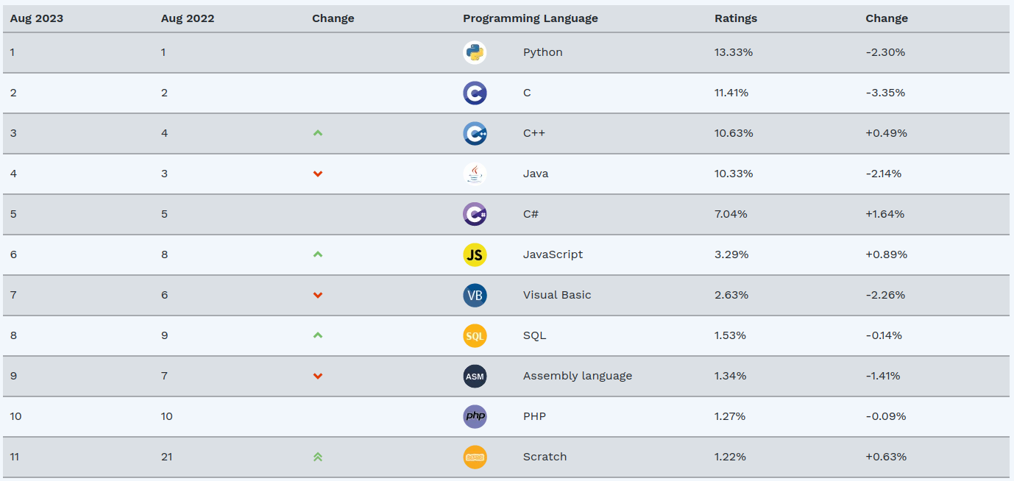
www.tiobe.com

Slide 4
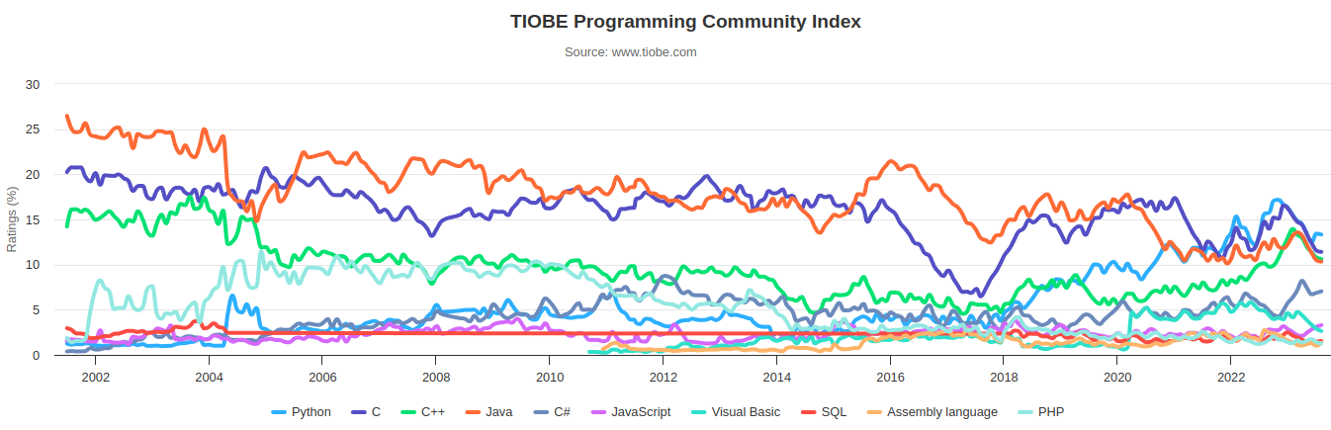

Slide 5
프로그래밍 언어의 개념 학습 이유
언어 구현의 주요한 특징에 대한 이해도 향상 및 사용 능력 향상
언어가 설계된 의도를 이해함으로 해당 언어를 지능적으로 사용할 수 있음
이미 알고 있는 언어에 대해 더 나은 사용 능력 향상
프로그래밍 언어의 개념을 학습함으로 프로그래머는 기존에 사용하지 않던 기능을 사용할 수 있음
전반적으로 컴퓨터 공학 분야에 대한 이해 향상
컴퓨터 프로그래밍 언어의 이해도 향상은 컴퓨터 공학 분야에 대한 이해도를 향상 시킨다
컴퓨터 프로그래밍 언어의 이해도 향상은 더 나은 언어를 선택하게 함으로 컴퓨터 공학 분야의 발전을 도모함

Slide 6
프로그래밍 영역
과학 응용 분야
최초 컴퓨터(1940년대)의 응용 분야
간단한 데이터 구조(배열/행렬), 상당한 양의 부동소수점 연산
간단한 제어구조(루프/선택문)
효율성이 주요 관심
FORTRAN(1956)
사무 응용 분야
상세한 보고서 생성 기능
십진수, 문자 데이터의 표현/저장 기능
십진수 산술연산
COBOL(1960)

Slide 7
프로그래밍 영역
인공 지능 분야
수치 계산보다는 기호 위주의 계산
리스트의 데이터 구조, 더 많은 융통성 요구
기호 조작은 재귀와 조건식으로 표현
LISP(1959), Scheme(1975), Prolog(1970)
시스템 프로그래밍 분야
시스템 소프트웨어 개발 목적
실행 효율성, 외부장치와 인터페이스를 위한 저급(low-level) 특징
C(1978)

Slide 8
프로그래밍 영역
웹 소프트웨어 분야
마크업 언어
HTML
XHTML
XML
동적 웹 콘텐츠 지원
JavaScript, PHP
JSP, Java 등

